Slide 1
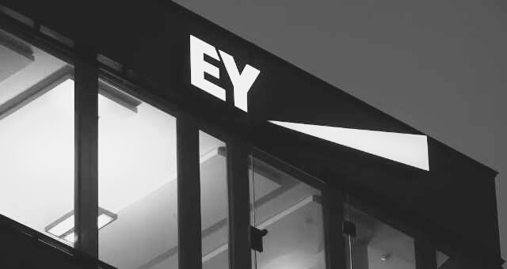

THE VORTEX
Preparado por Barbara Santos, Beatriz Tedesco, Bruno Andrade, Danielle Zanini, Gustavo Wandeur, Lincoln Silva, Matheus Barros e Millene Santos

Slide 2
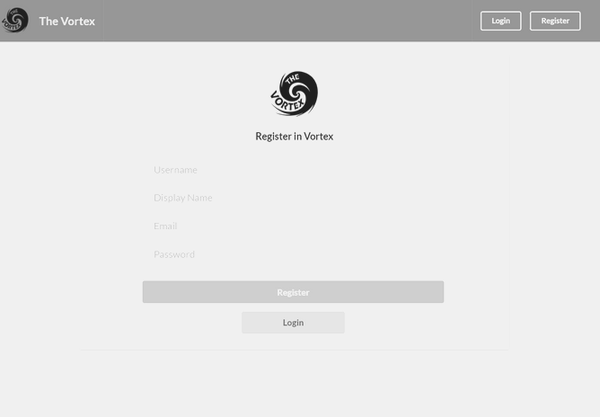
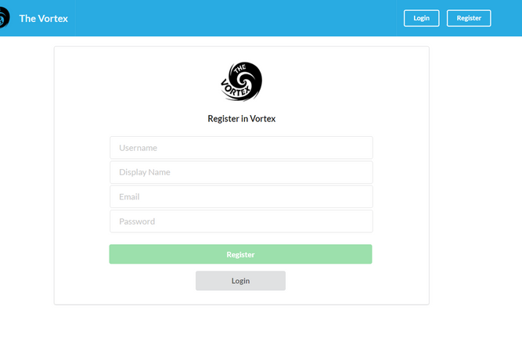
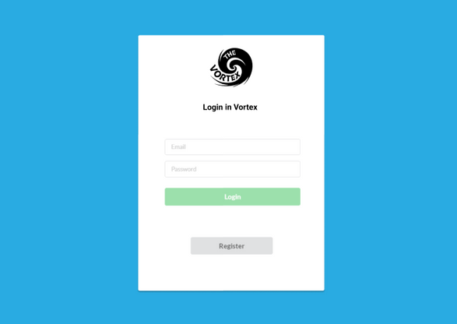
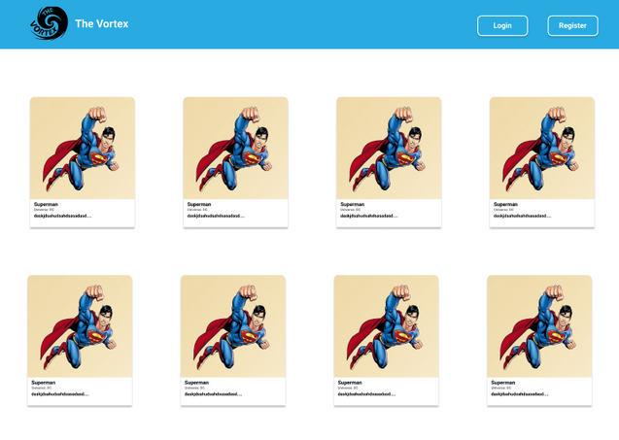
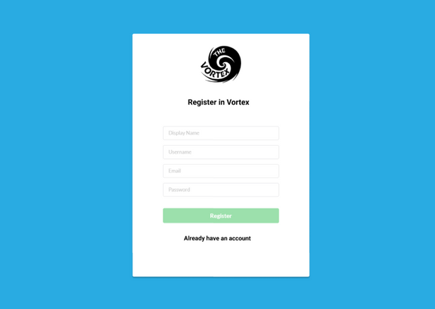

PROTÓTIPO
TELA DE CADASTRO
TELA DE LOGIN
DASHBOARD
Tela para cadastrar o usuário na plataforma.
Tela para poder logar na plataforma.
Tela inicial com os dados dos heróis.

Slide 3
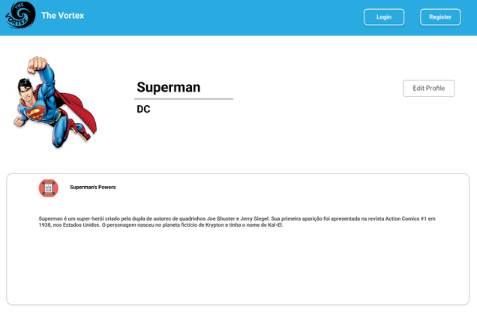
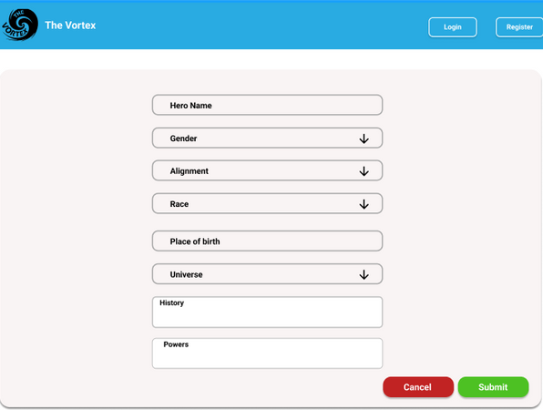
PROTÓTIPO
PERSONAGEM DETALHADO
TELA DE CRIAÇÃO E EDIÇÃO
Tela das informações do personagens.
Tela para criar e editar um personagem

Slide 4
SUPERHEROES
MANIPULAÇÃO DE DADOS
EXTRAÇÃO
CRIAÇÃO DO BANCO DE DADOS
IMPORTAÇÃO
Extrair dados a partir do site, utilizando UiPath
Importar dados para o banco

Slide 5
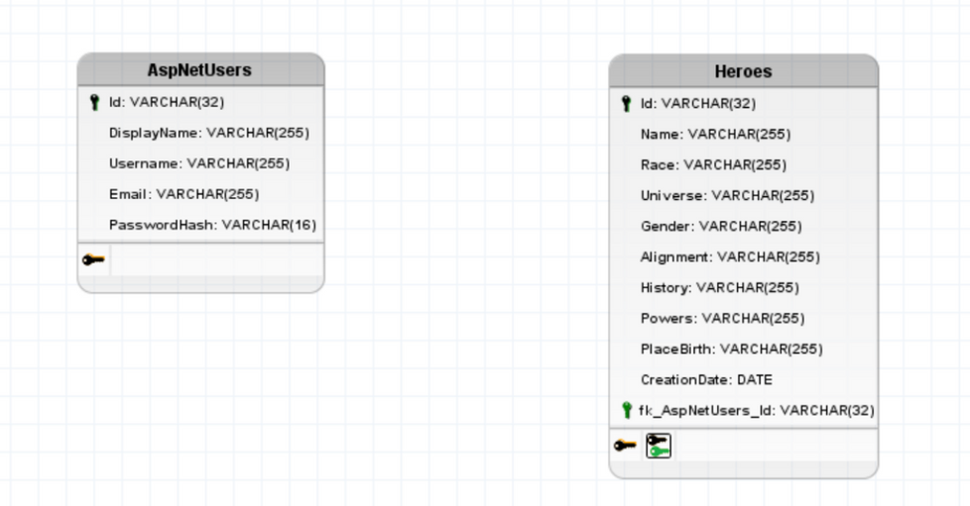
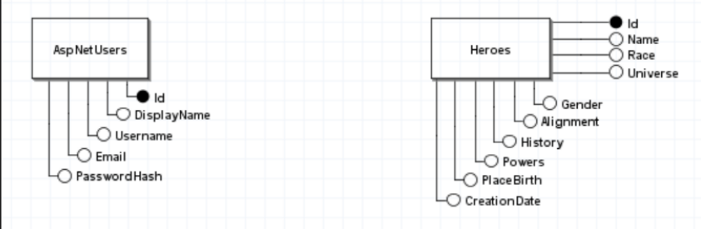
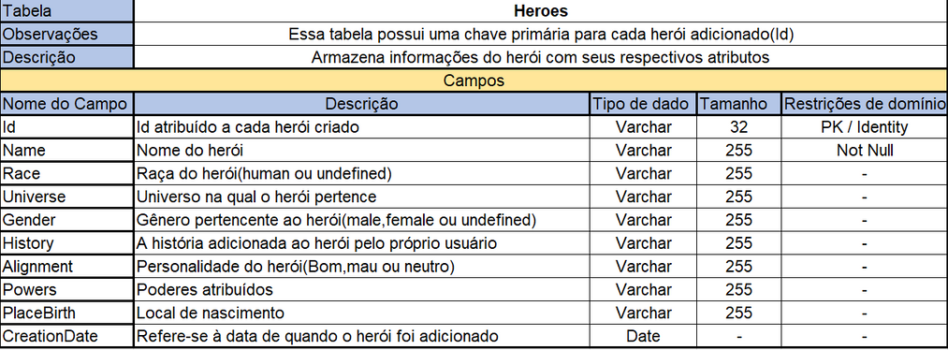
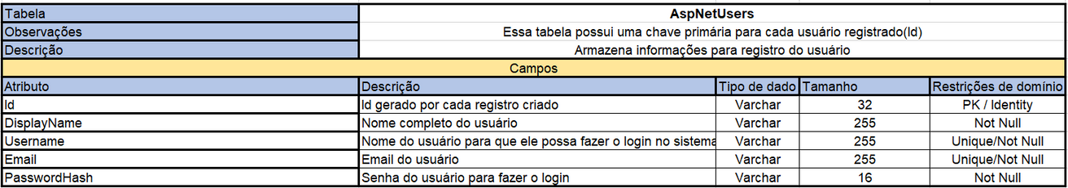
MER e DER
Dicionário de dados

Slide 6
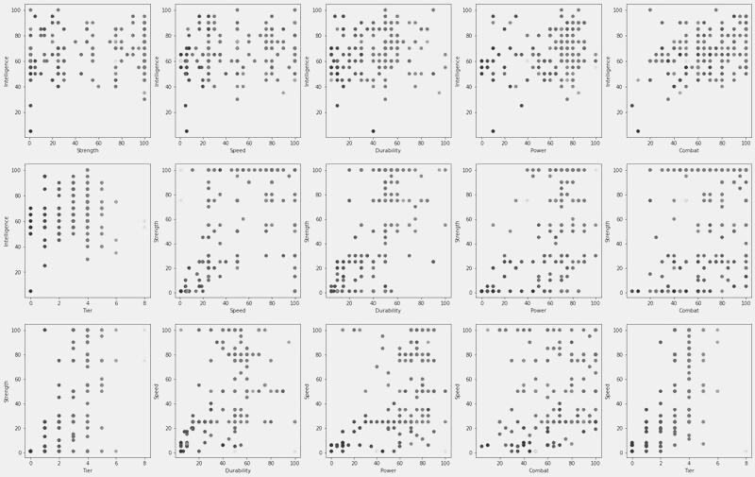
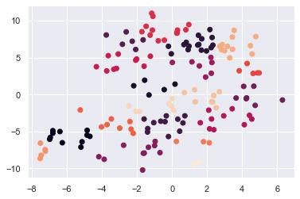


ANÁLISE EXPLORATORIA

Slide 7
OBRIGADO.

